Slide 1



Vloga komunikacijskih neenakosti v dezintegraciji večnacionalne družbe
Temeljni raziskovalni projekt
Obodbje: 1. 7. 2019–30. 6. 2022
Vodja: prof. dr. Igor Vobič, UL FDV

Slide 2
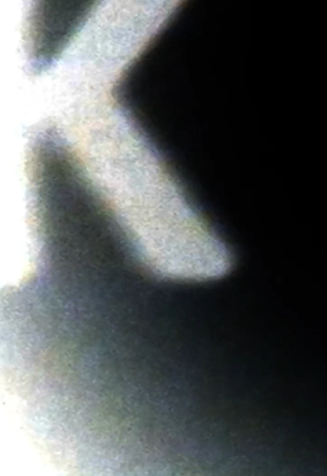
Raziskovalni fokus in problem
Komunikacijske neenakosti pomembno omejujejo zmožnosti ustvarjanja, pridobivanja in uporabe informacij ter sodelovanje v družbenih transakcijah, na procese družbene diferenciacije in integracije
Dvojni fokus:
- fragmentacija in dezintegracija bivše SFRJ
- mediji v odnosu z državo in drugimi družbenimi institucijami
Glavno raziskovalno vprašanje:
Kakšen je bil pomen internih in eksternih komunikacijskih neenakosti pri spodbujanju in omejevanju kulturne, gospodarske in politične diferenciacije ter (dez)integracije multinacionalne družbe v nekdanji Jugoslaviji?

Slide 3

Pristop in raziskovalna sidrišča projekta
Zgodovina kot niz diskontinuitet in novih začetkov, in ne kot linearno napredovanje ali propadanje
Sidrišča projekta:
- prevpraševanje ključnih idej in komunikoloških raziskav iz obdobja SFRJ,
- razumevanje zgodovinskih napetosti v mednarodnem in medkulturnem komuniciranju, s posebno pozornostjo na tiskovni agenciji Tanjug in zvezi tiskovnih agencij neuvrščenih držav,
- ponovno tehtanje normativnih temeljev jugoslovanskega novinarstva in samorazumevanje nekdanjih novinarjev,
- analiza novinarskega diskurza okoli perečih vprašanj propadajoče države,
- razumevanje položaja medijev pri oblikovanju kolektivnih in individualnih spominov na SFRJ in njen razpad.

Slide 4
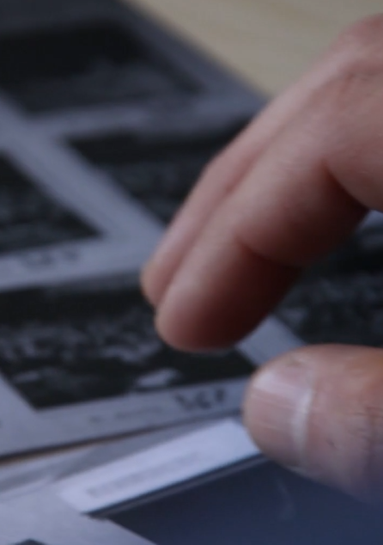
Raziskovalne metode
Delo v arhivih in dokumentacijah: analiza bogatega zgodovinskega gradiva iz različnih virov, predvsem arhivskih dokumentov ter znanstvenih in strokovnih publikacij
Analiza medijev: analiza diskurza v jugoslovanskem dnevnem in političnem tedenskem tisku
Intervjuji: ustni zgodovinski intervjuji z nekdanjimi novinarji in člani medijskih občinstev

Slide 5
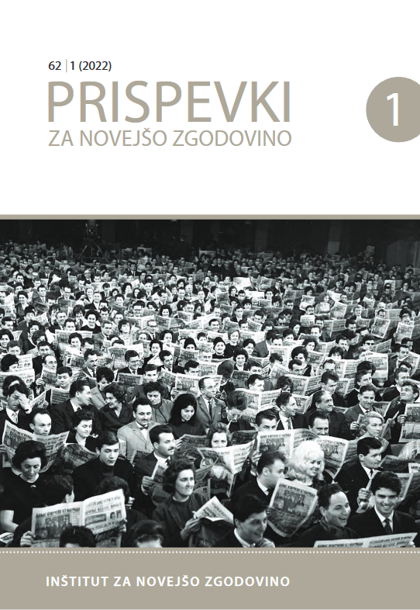
Glavne ugotovitve in prispevek projekta
Mediji kot družbene institucije so se v Jugoslaviji preoblikovali v dinamikah med enopartijskim političnim sistemom, “pluralizmom samoupravnih interesov” in tržnim gospodarstvom …
… medtem ko so se prevladujoči koncepti in z njimi povezane politike medkulturnega in mednarodnega komuniciranja uveljavljali skozi neravnovesja v mednarodnih tokovih novic ter neenakostih in napetostih znotraj federacije – med družbenimi skupinami, regijami in republikami.
Dvojni prispevek: Z razkrivanjem odtenkov polne slike zgodovine jugoslovanskih medijev in družbenega komunicirnaja projekt po eni strani zapolnjuje teoretične in empirične vrzeli v preteklih, sicer redkih znanstvenih raziskavah, po drugi strani pa presega enostavne predstave o socialistični družbi, ki prevladujejo v sodobnem javnem življenju v Sloveniji in v drugih državah regije.

Slide 6
Vloga komunikacijskih neenakosti v dezintegraciji večnacionalne družbe
Temeljni raziskovalni projekt
Obodbje: 1. 7. 2019–30. 6. 2022
Vodja: prof. dr. Igor Vobič, UL FDV

